Slide 1



認知行動療法３コマ漫画
１７１０９９００４１ 野田将伍

Slide 2
研究のキーワード
認知行動療法
認知の偏り
プルチックの感情の輪

Slide 3
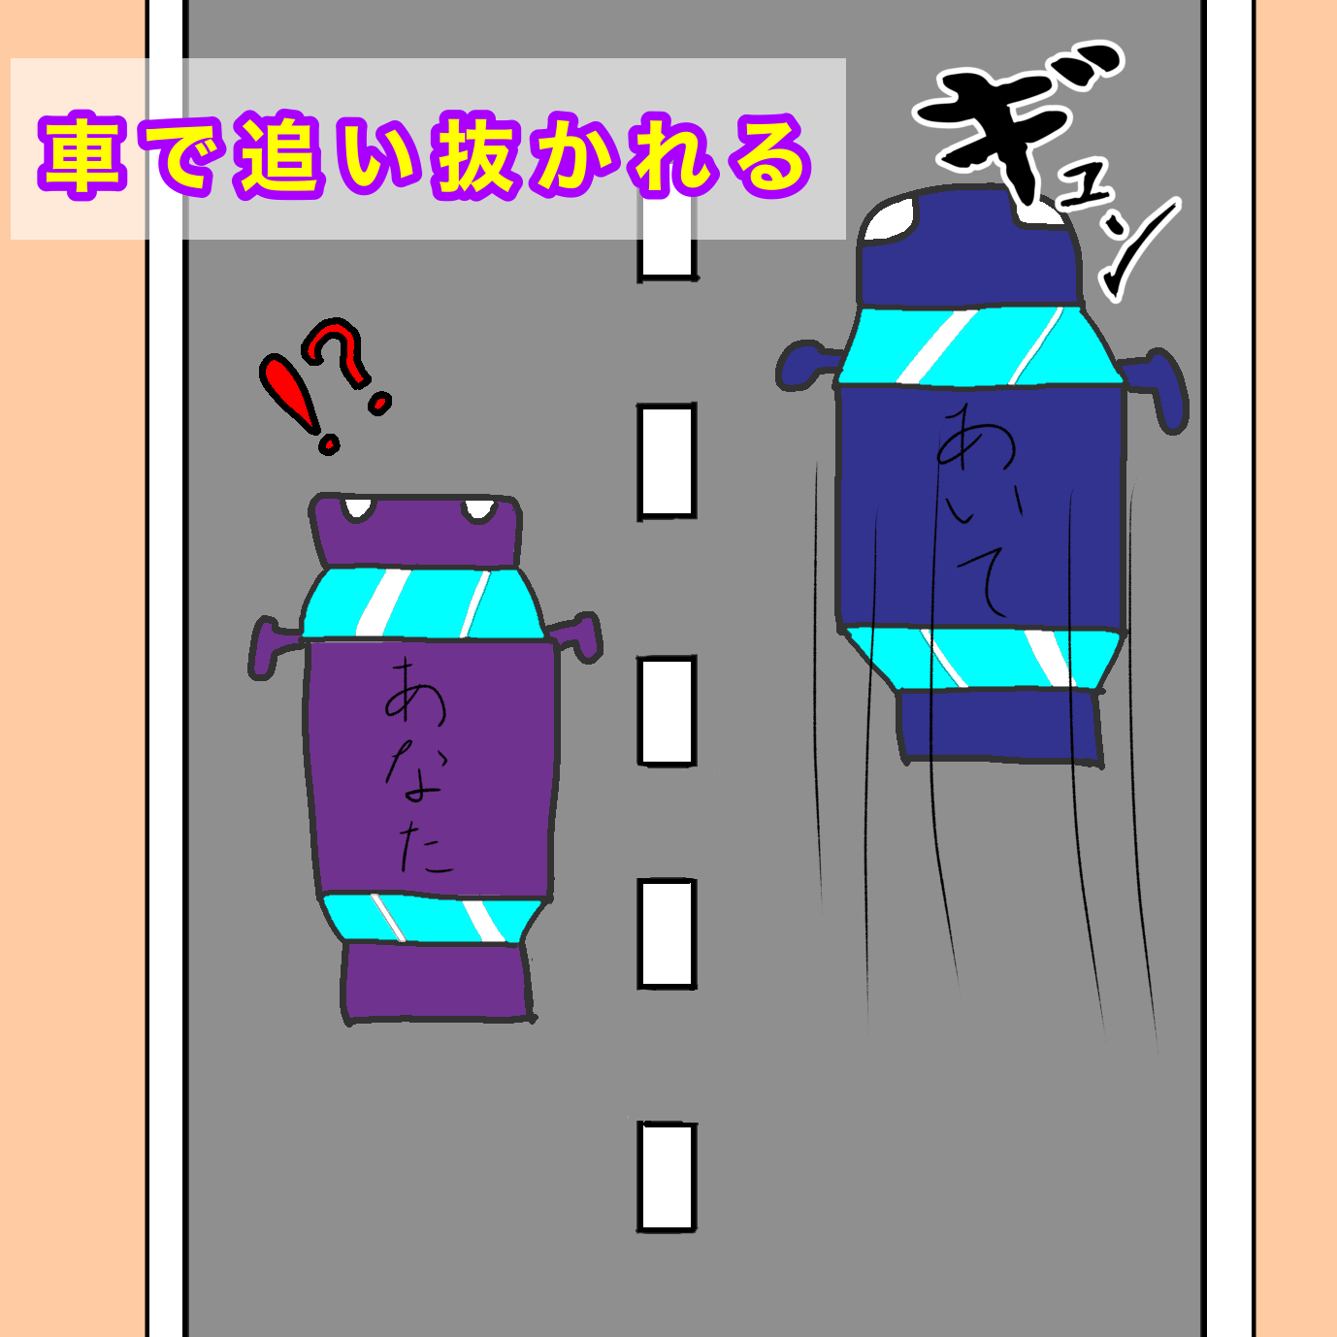
製作した３コマ漫画
１コマ目
あなたが車で走っていると、
ものすごいスピードで追い抜かしていく車がいました。

Slide 4
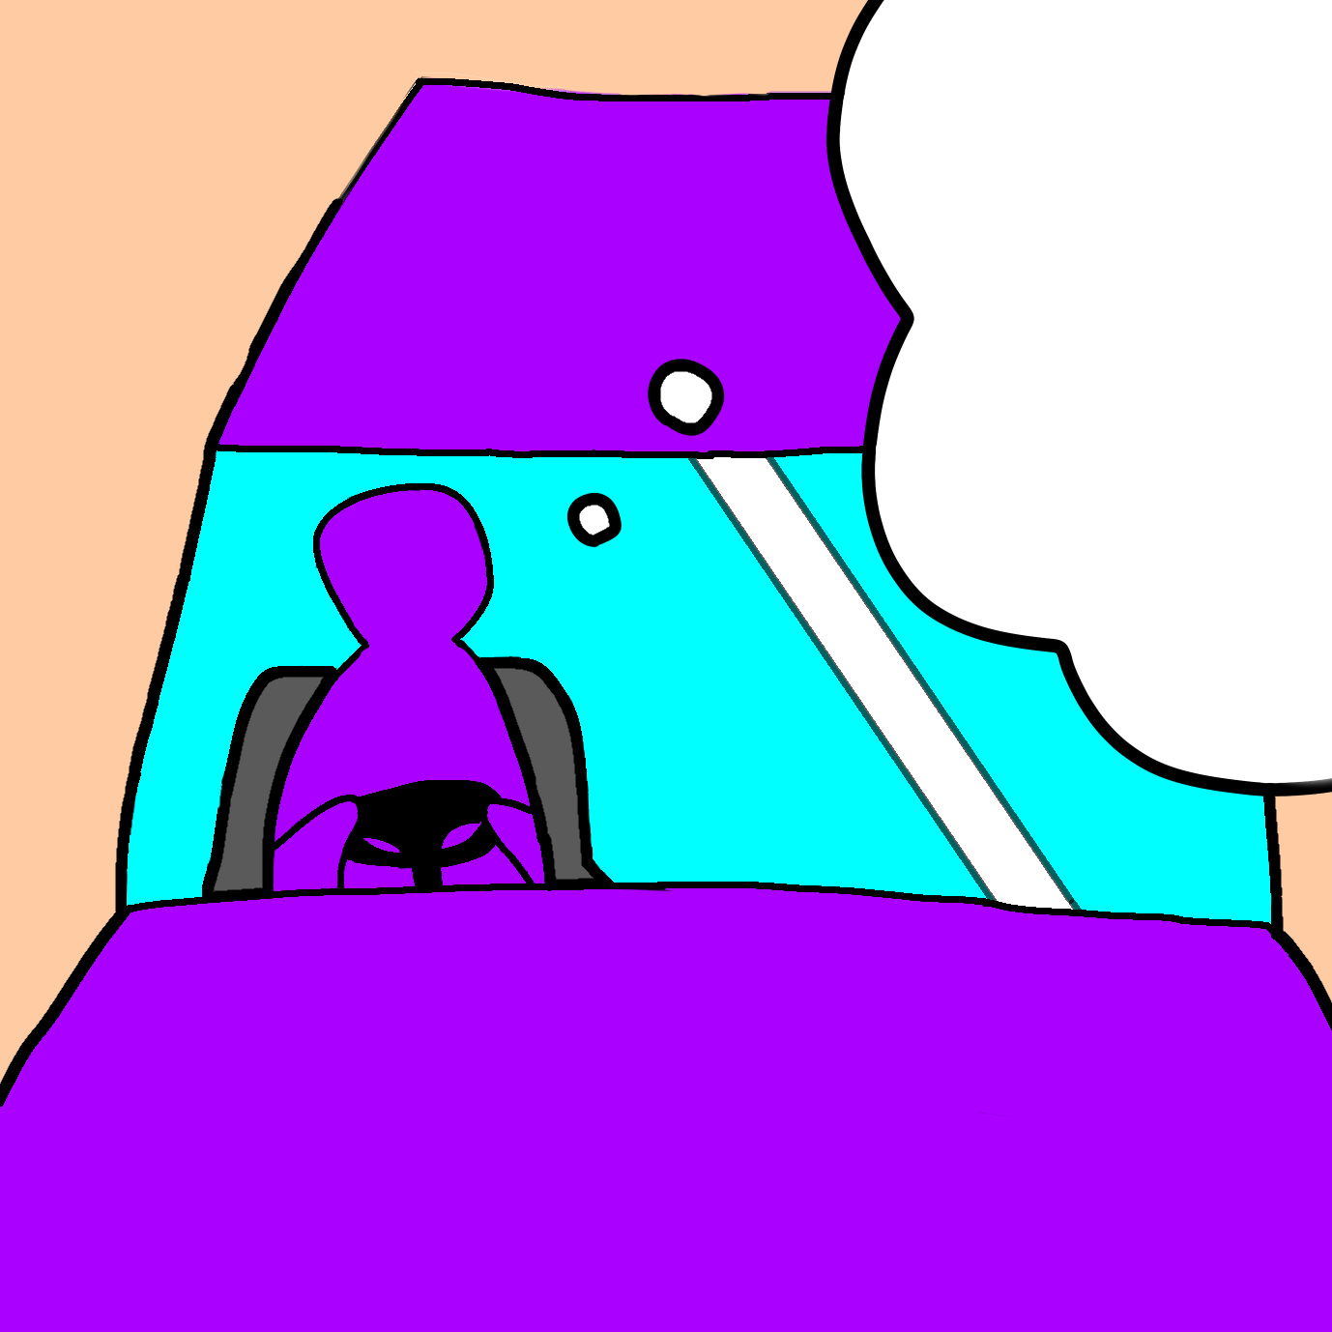
２コマ目
ここにはあなたの認知が入ります。
どのような認知をするか考えてみてください。

Slide 5


３コマ目
最後は感情です。あなたはどんな感情になりましたか？
不安？怒り？
その感情はどんな経緯によるもの？

Slide 6
目的
出来事
認知
感情
変える
コントロール

Slide 7
認知行動療法 （CBT：Cognitive Behavior Therapy ）

Slide 8
認知療法
認知行動療法
行動療法

Slide 9
認知の偏り １０項目
白黒思考
all-or-nothing thinking
過剰な一般化overgeneralization
フィルタリング
mental filter
マイナス化思考 disqualifying the positive
結論の飛躍
jumping to conclusion
パターン1:深読み(mind reading)
パターン2:先読み(the fortune error)
過大評価と過小評価 magnification and minimization
感情的決めつけ
emotional reasoning
すべき思考
should thinking
ラベリング
labeling and mislabeling
自己関連付け personalization
アーロン・ベック
Aaron Temkin Beck
デビッド・D.バーンズ
David D. Burns

Slide 10
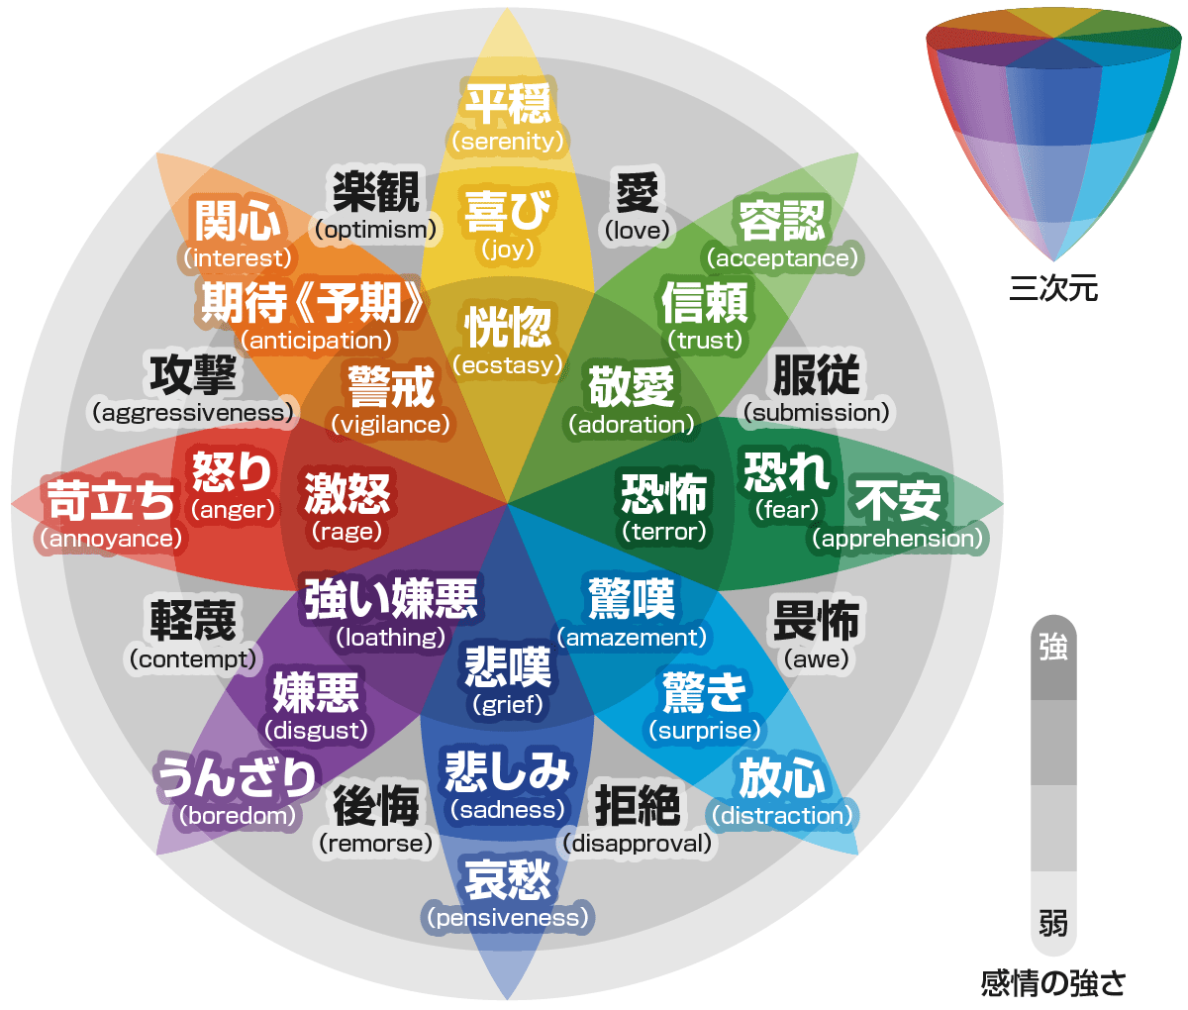
プルチックの 感情の輪
一次感情
二次感情
ロバート・プルチック（Robert Plutchik ）

Slide 11
３コマ漫画のフレームワーク
出来事
認知
感情
認知の偏り
プルチックの感情の輪

Slide 12
改めて３コマ漫画を見てみよう

Slide 13
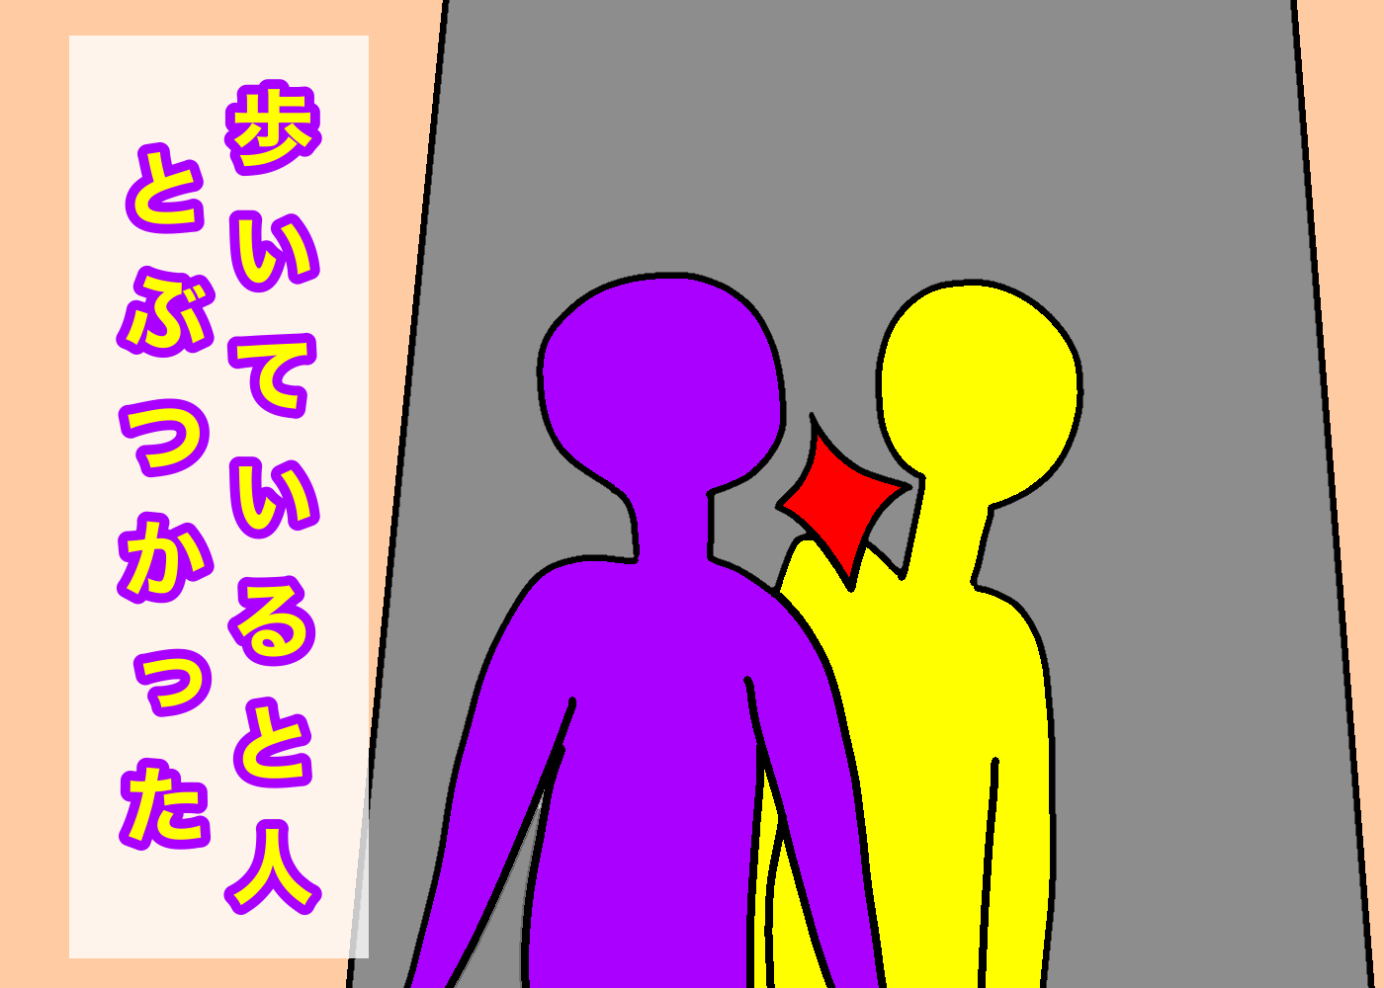
１コマ目 出来事

Slide 14
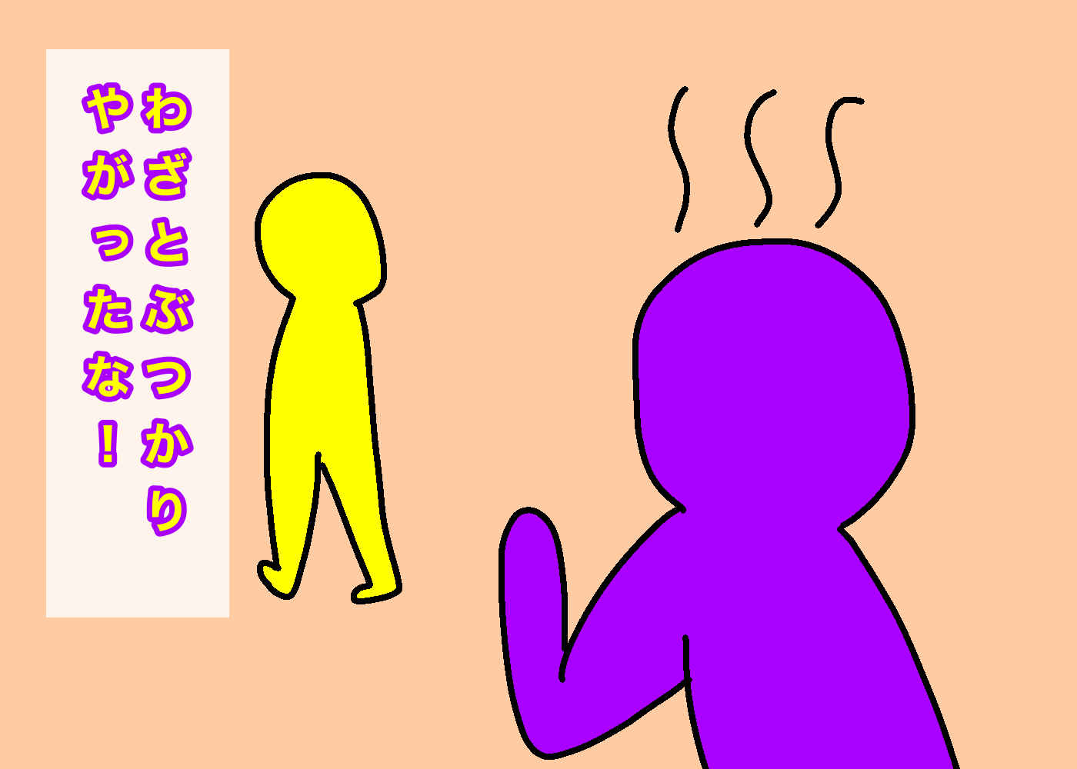
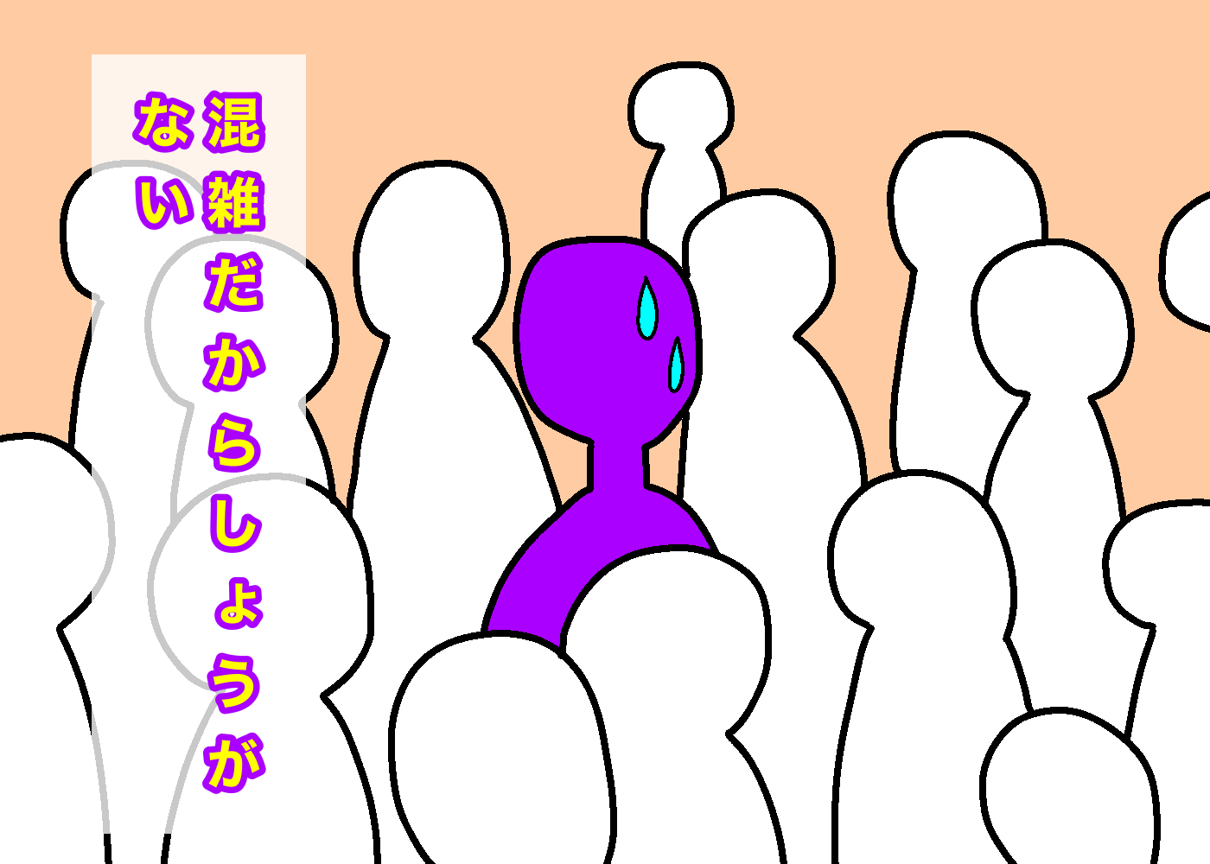
２コマ目 認知（深読み）

Slide 15
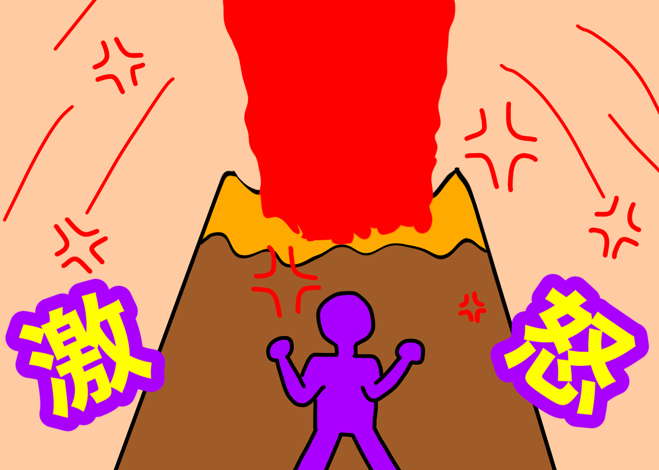
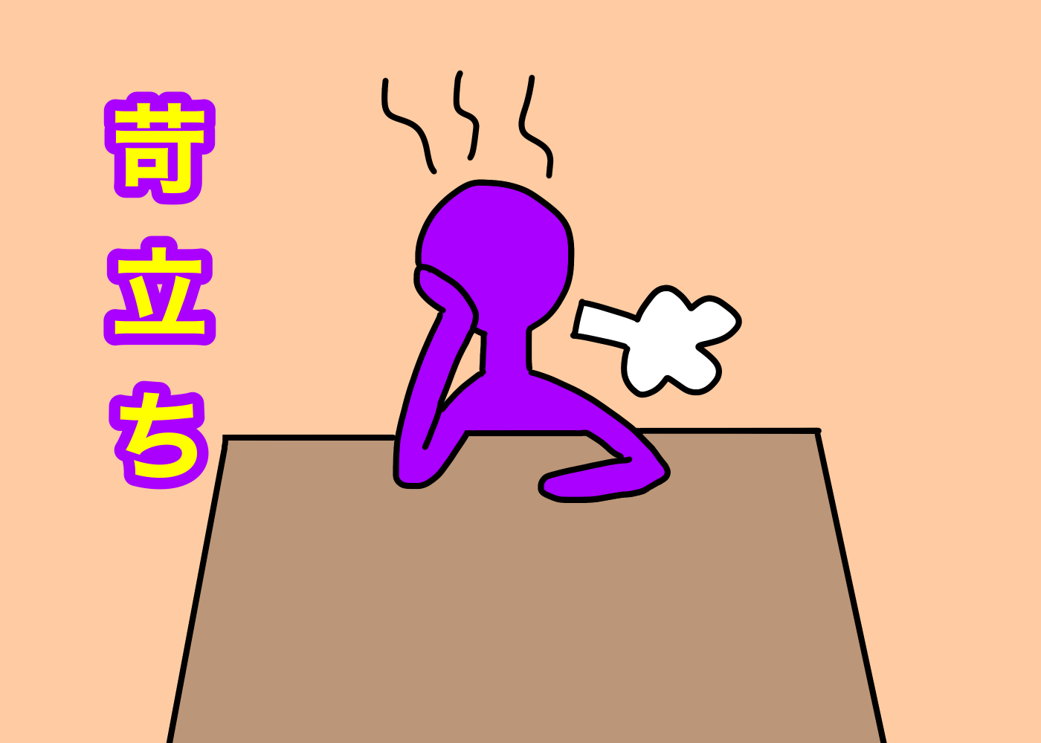
３コマ目 感情
２コマ目
認知

Slide 16
まとめ ＆質疑応答
認知行動療法を知る。
３コマ漫画を作るのに
認知の偏り、プルチックの感情の輪を利用。
イラストは全部で１０個製作。
1710990041 野田将伍

Slide 17
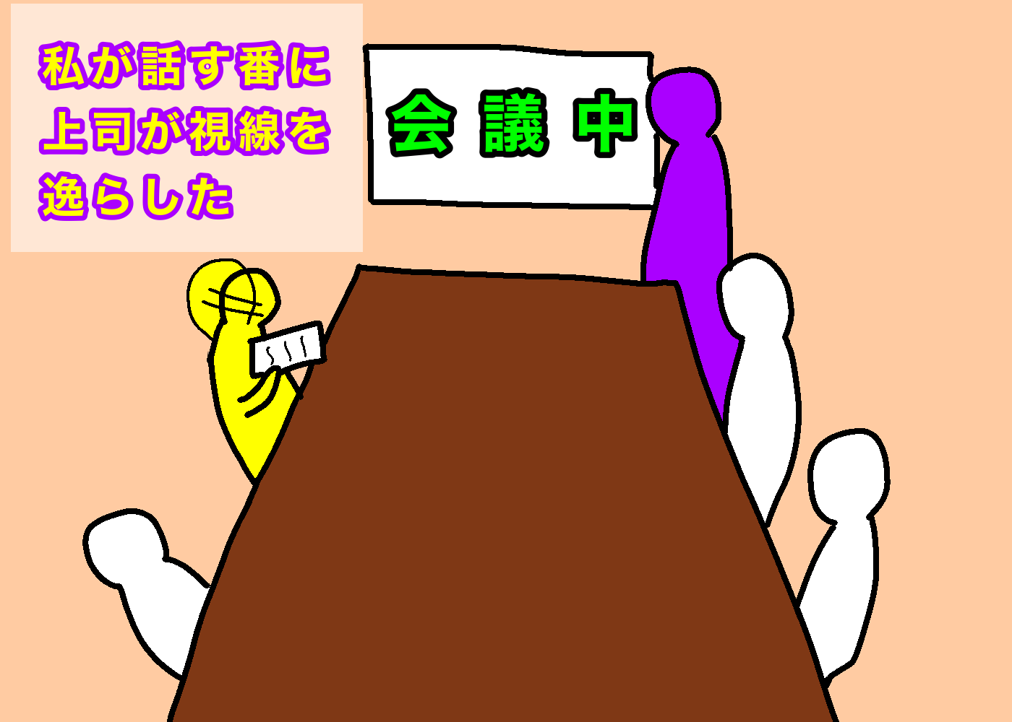
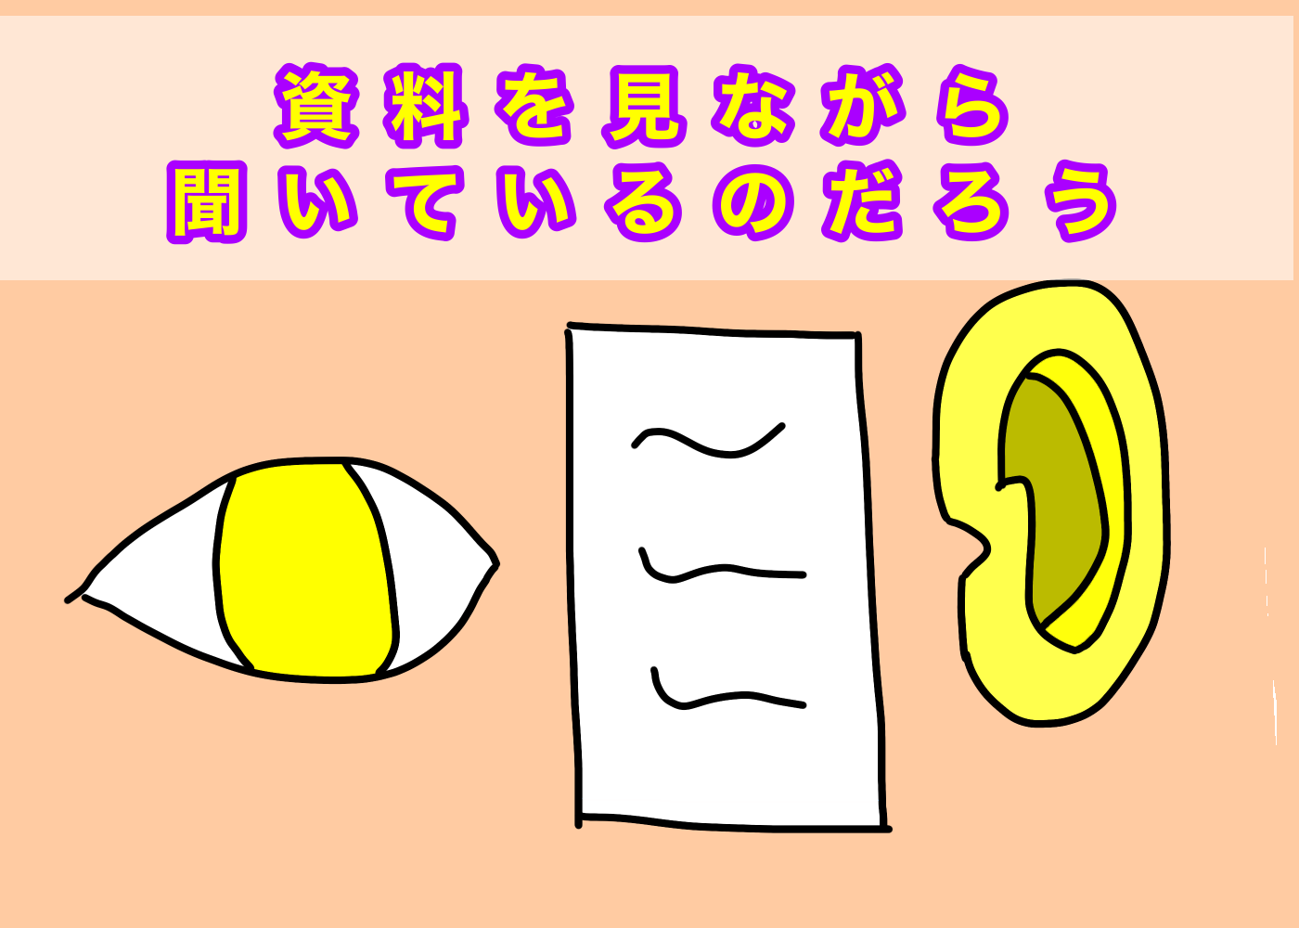
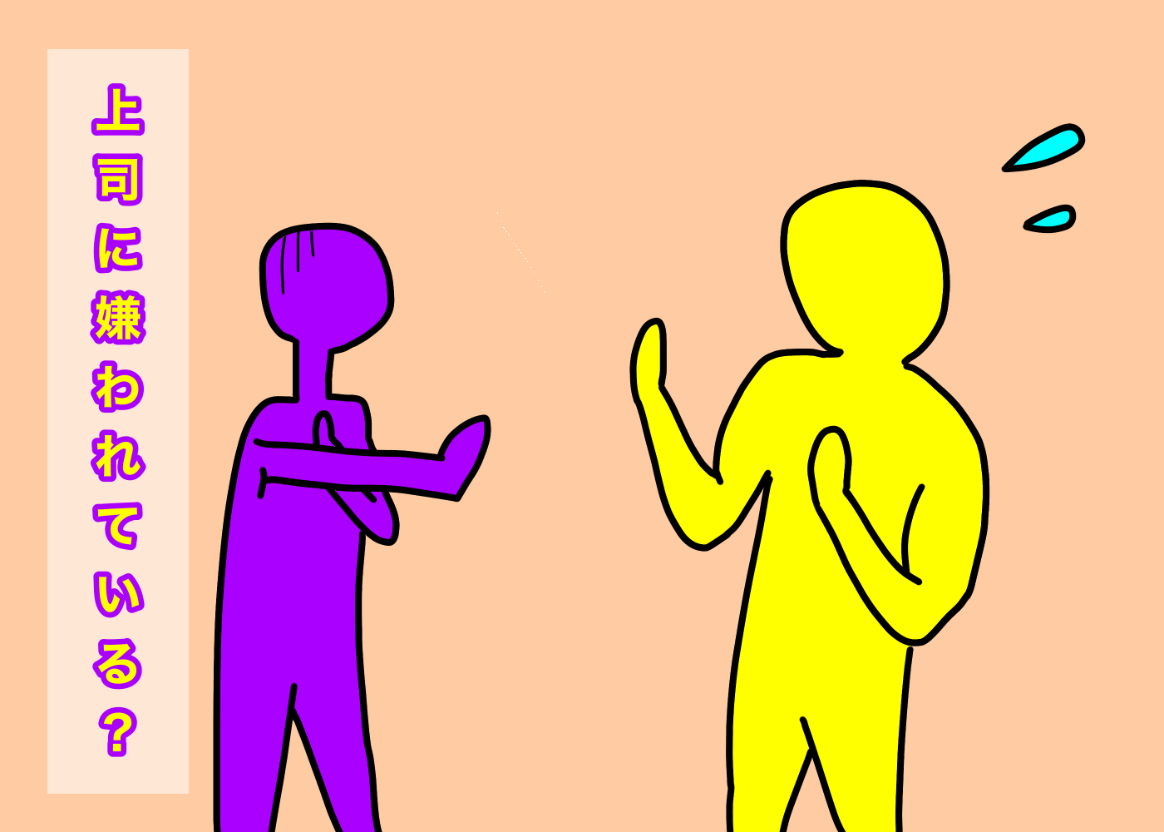
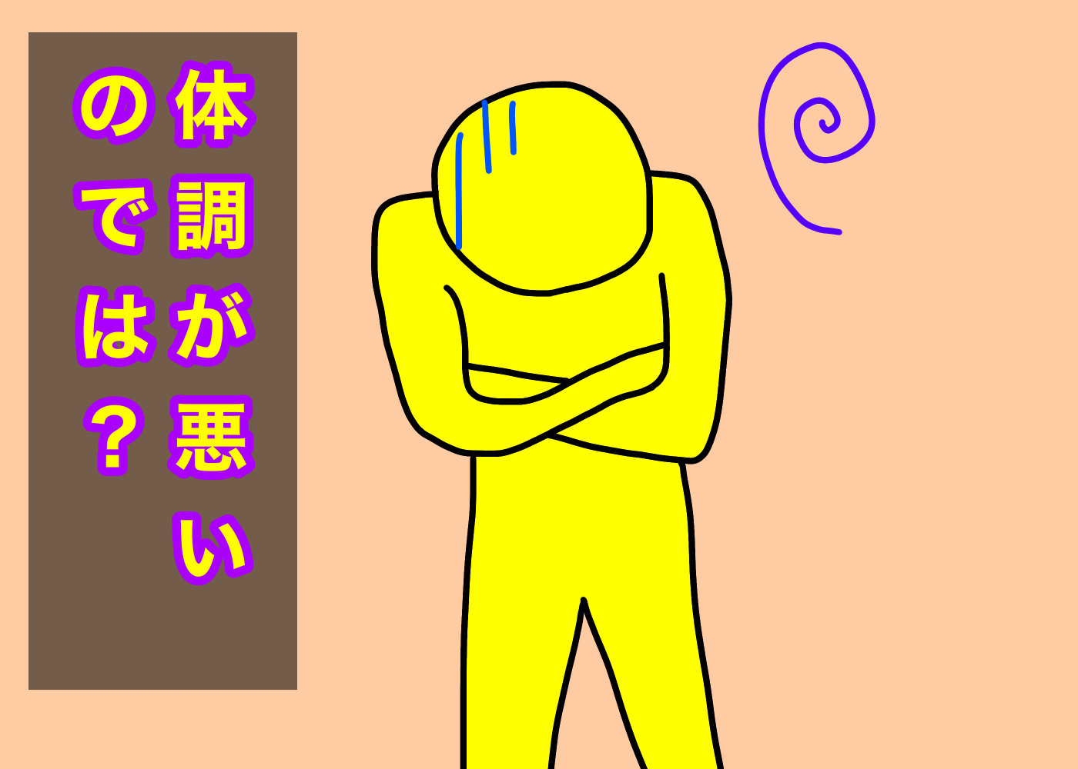
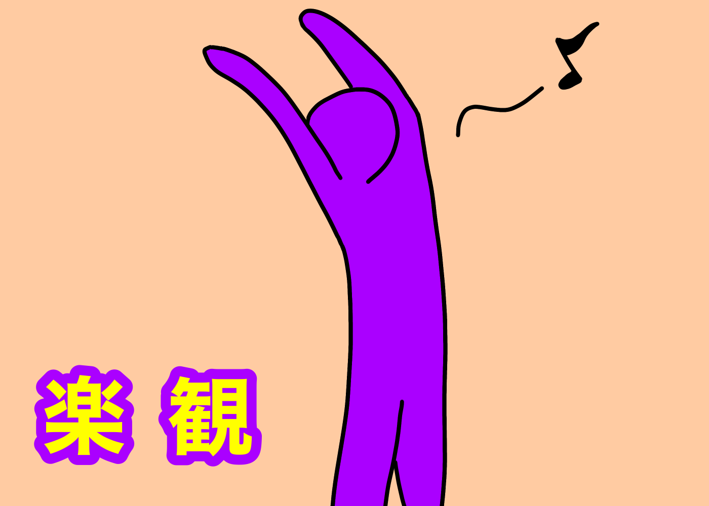

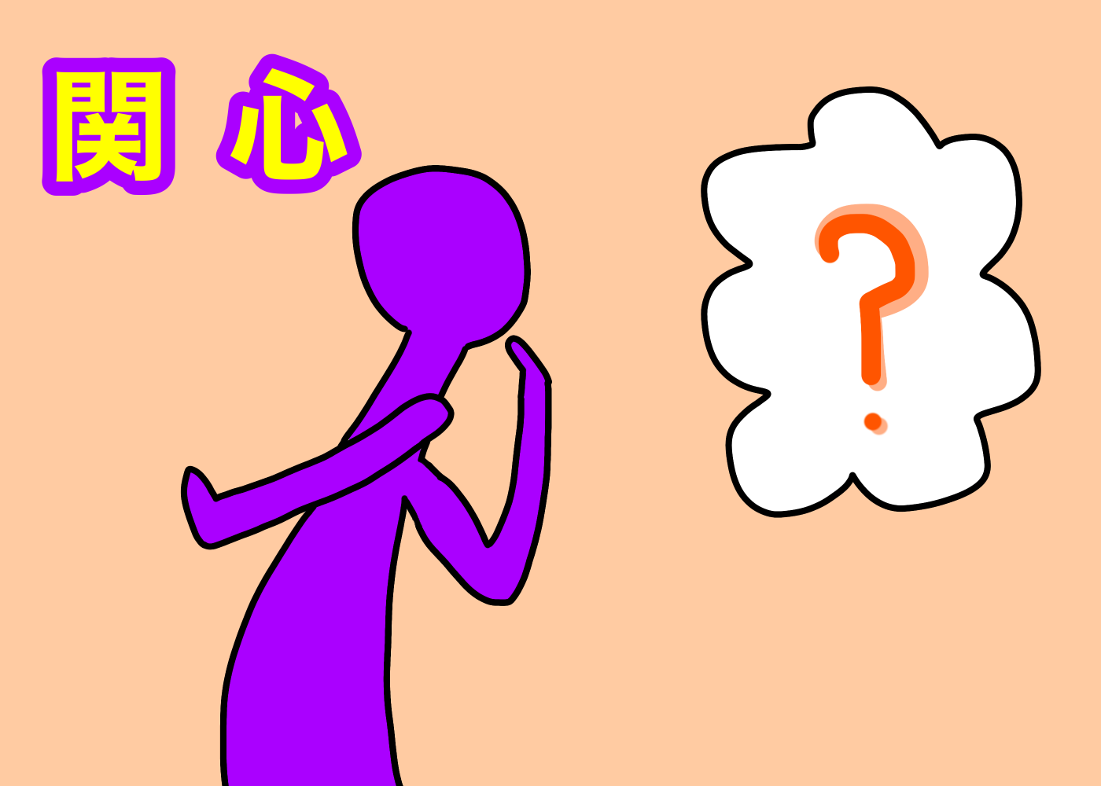
その他の漫画 タイトル：会議室
１コマ目
２コマ目
３コマ目

Slide 18
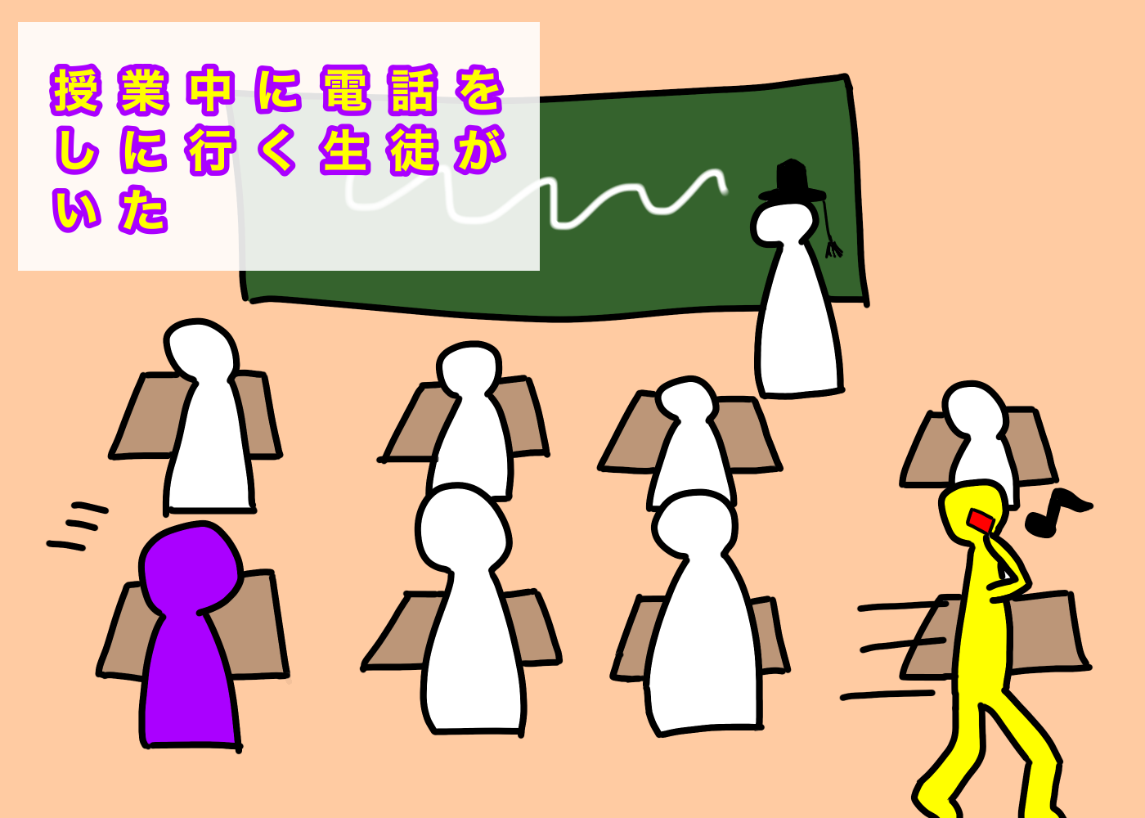
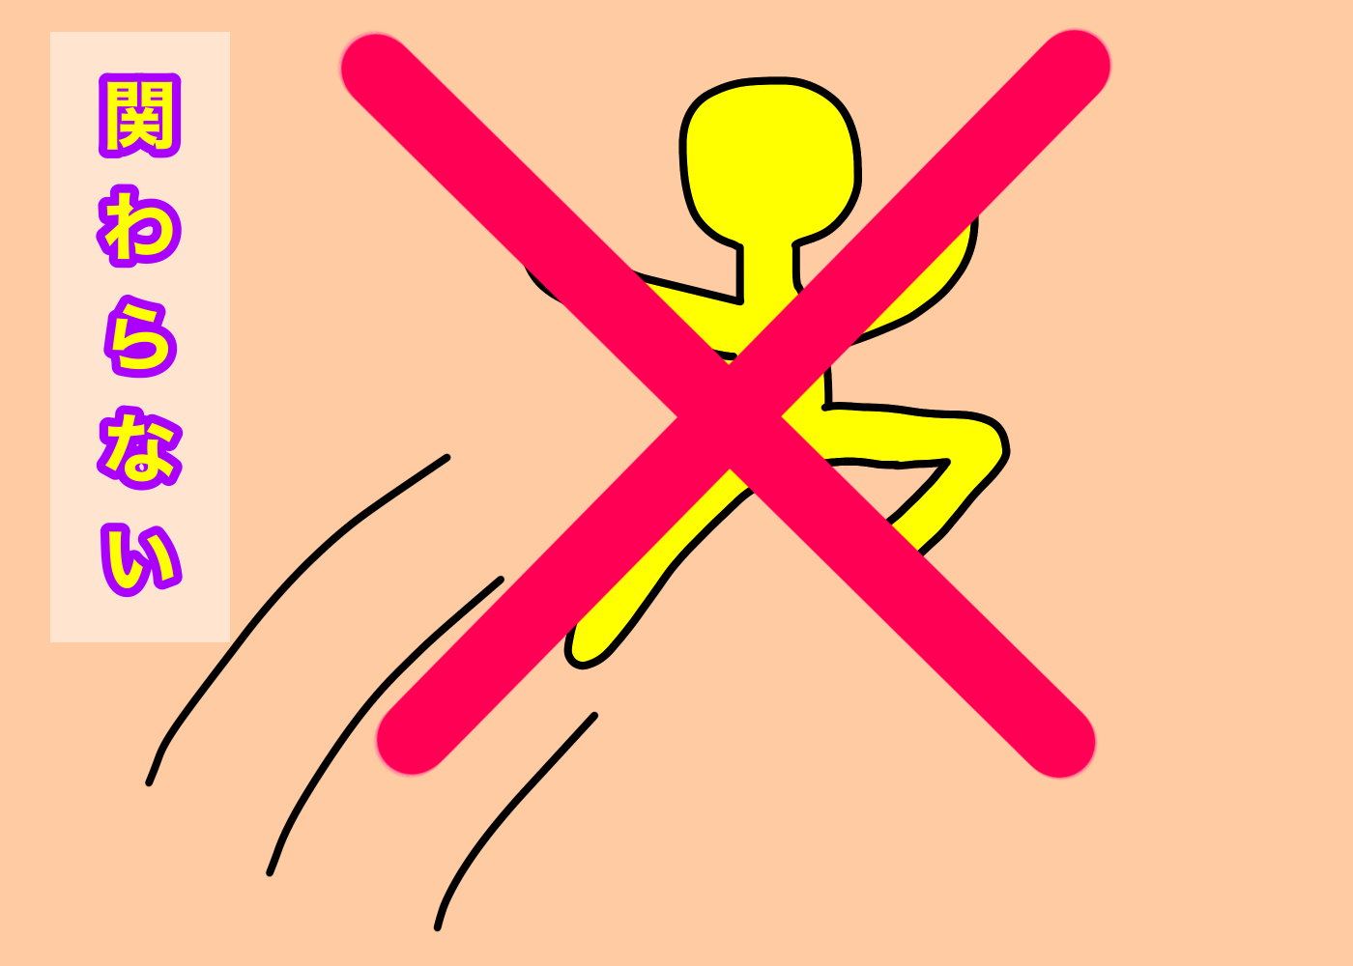
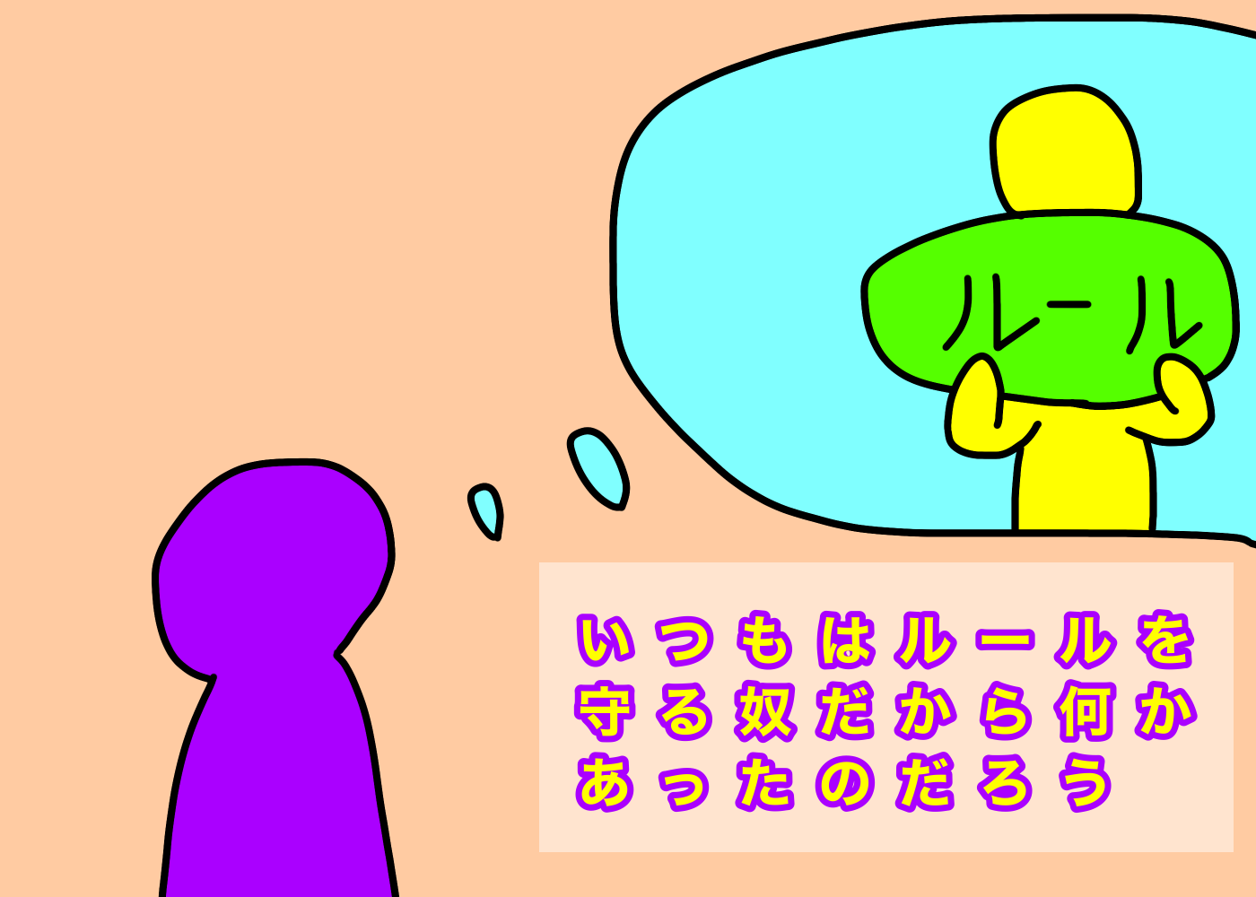
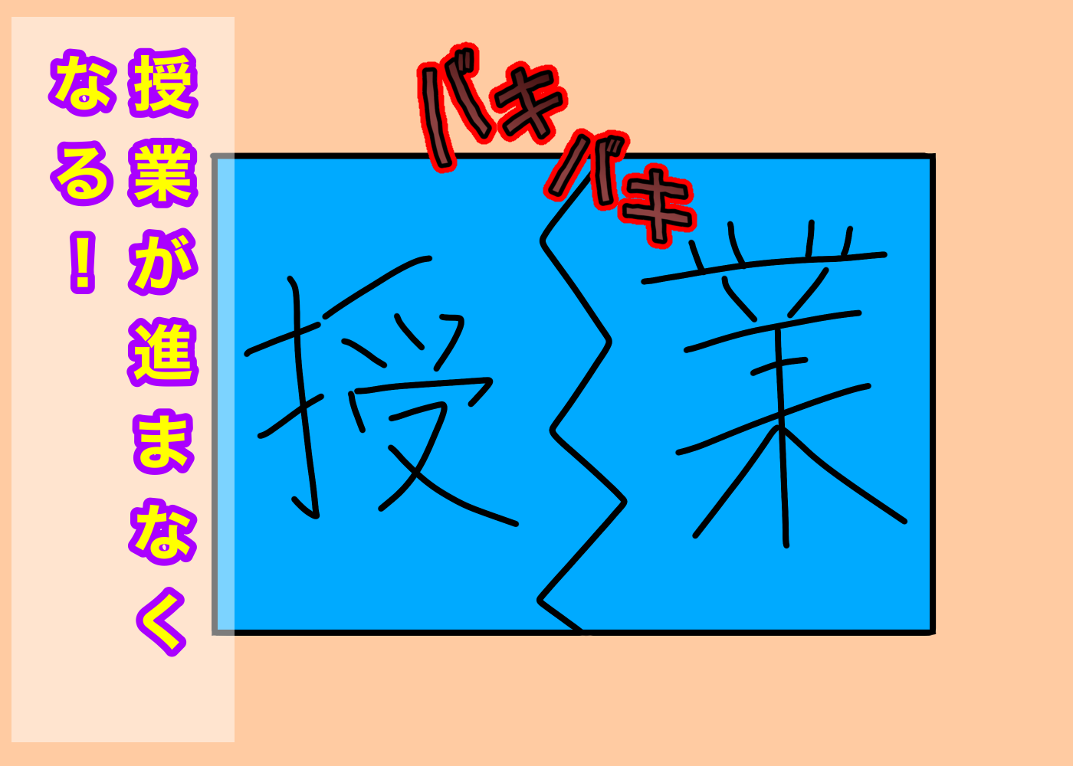
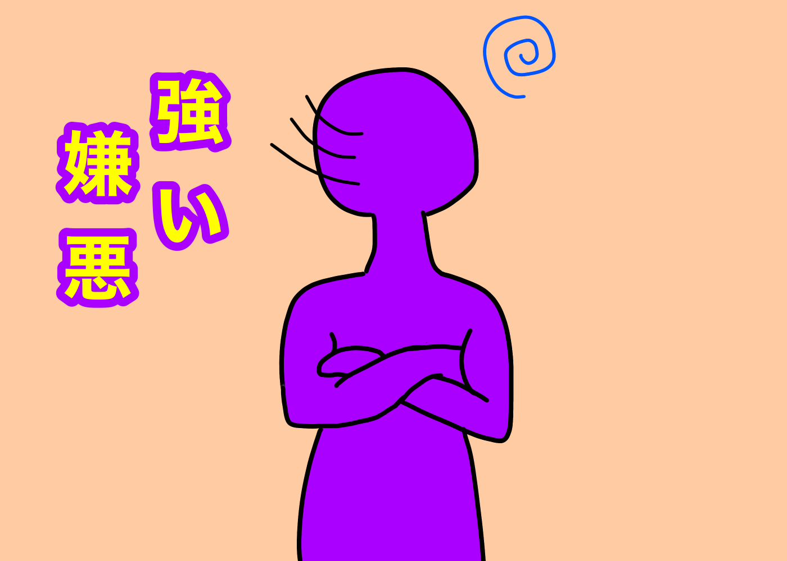
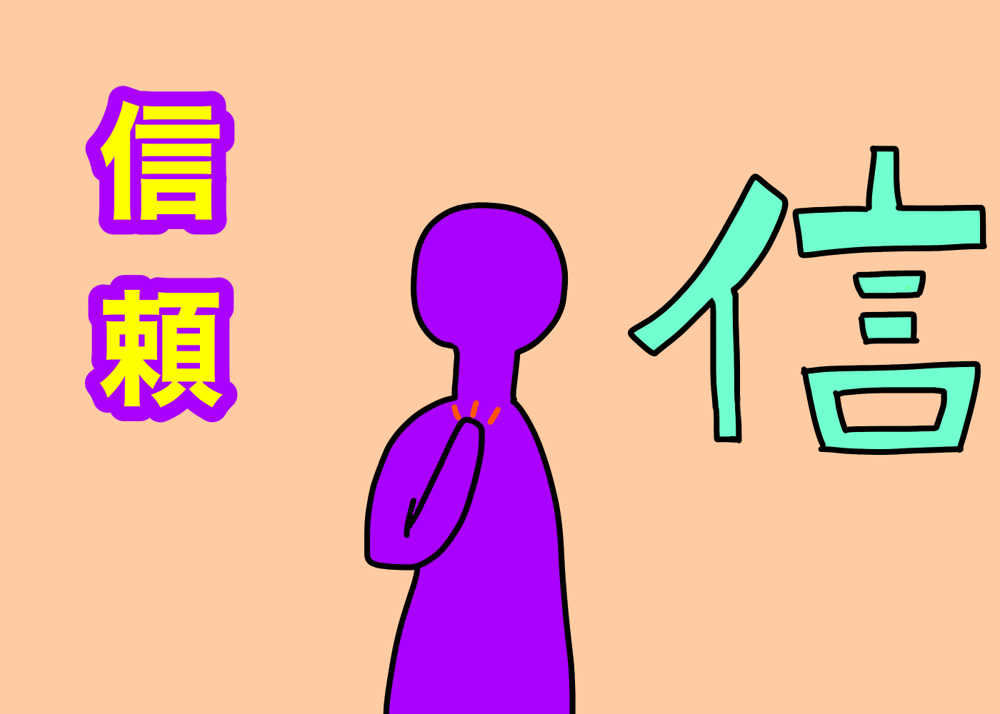
その他の漫画 タイトル：授業中
１コマ目
２コマ目
３コマ目

Slide 19
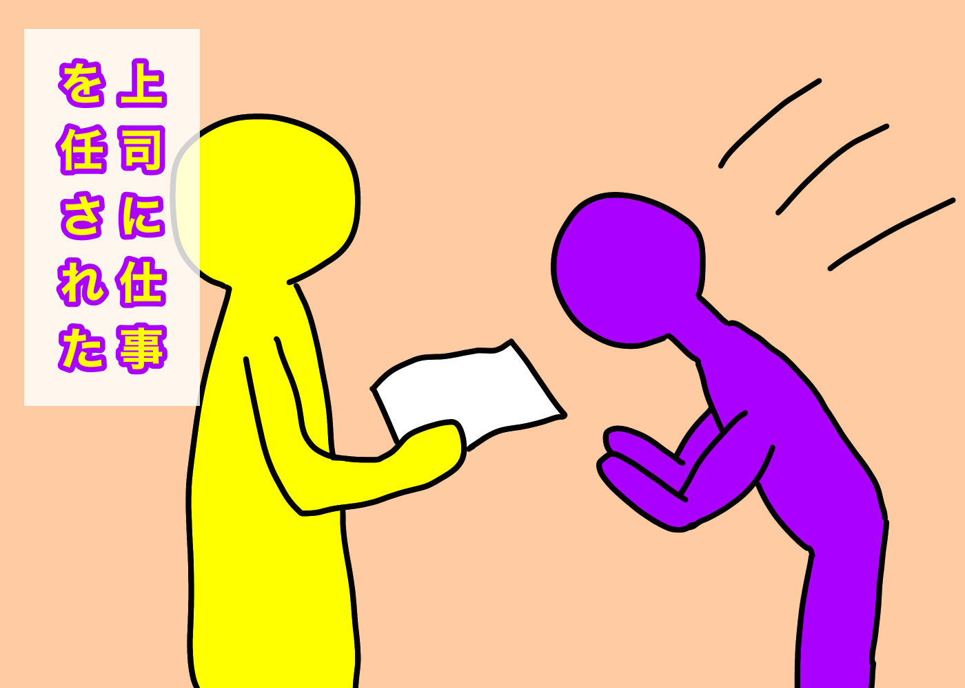

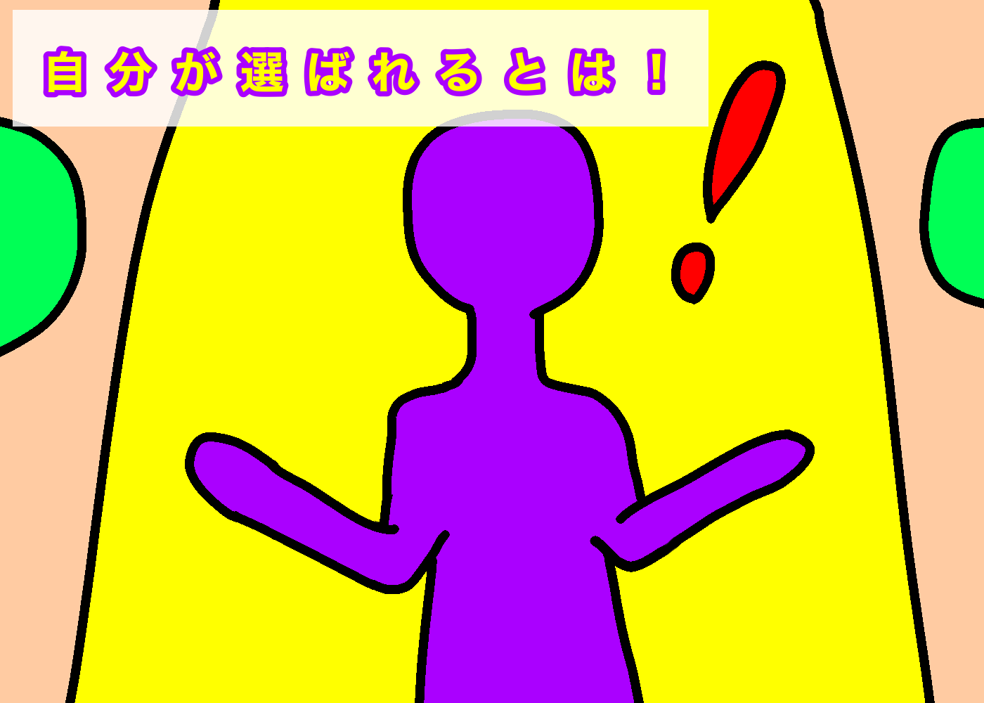
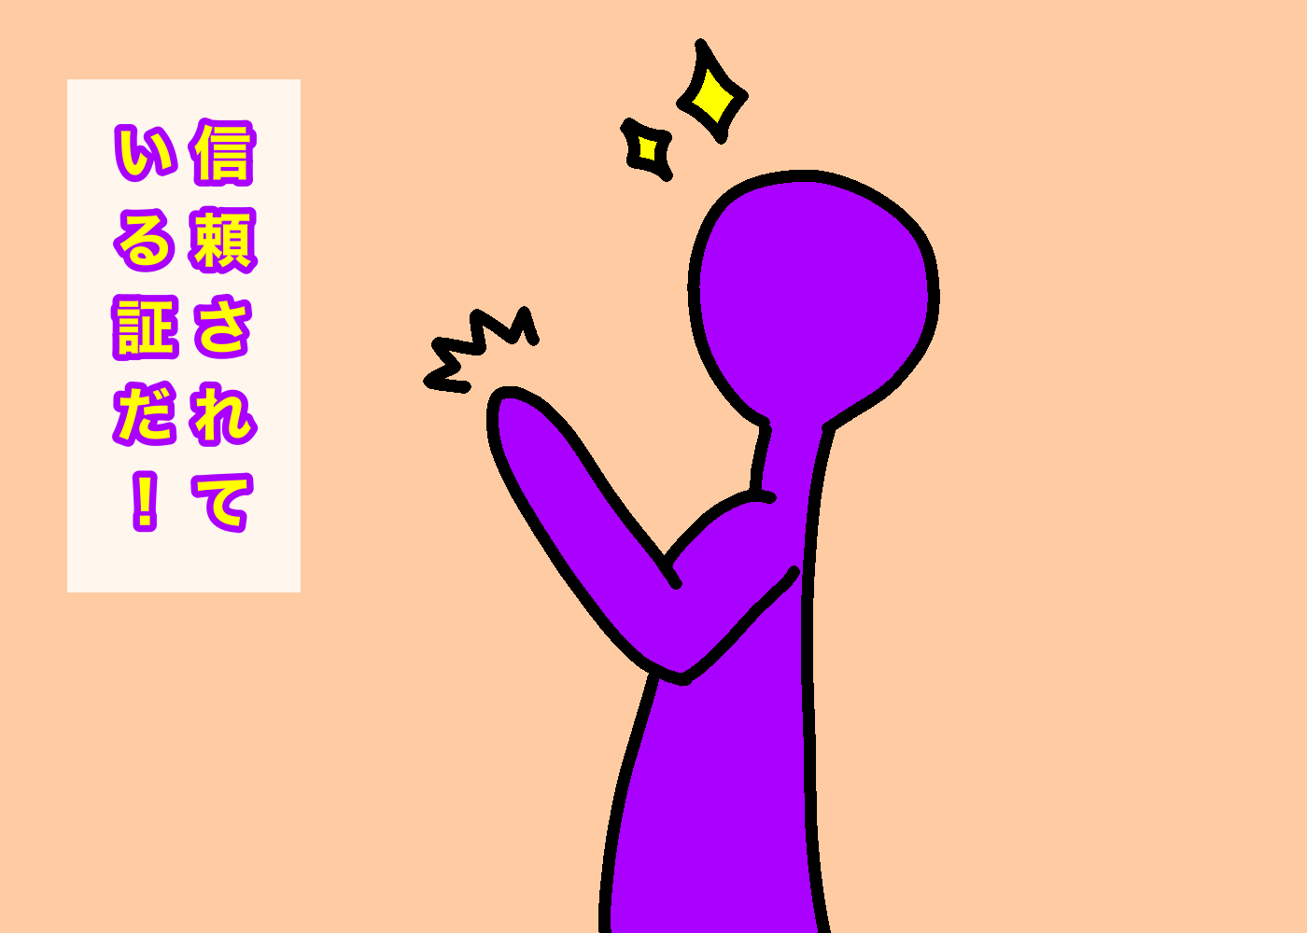
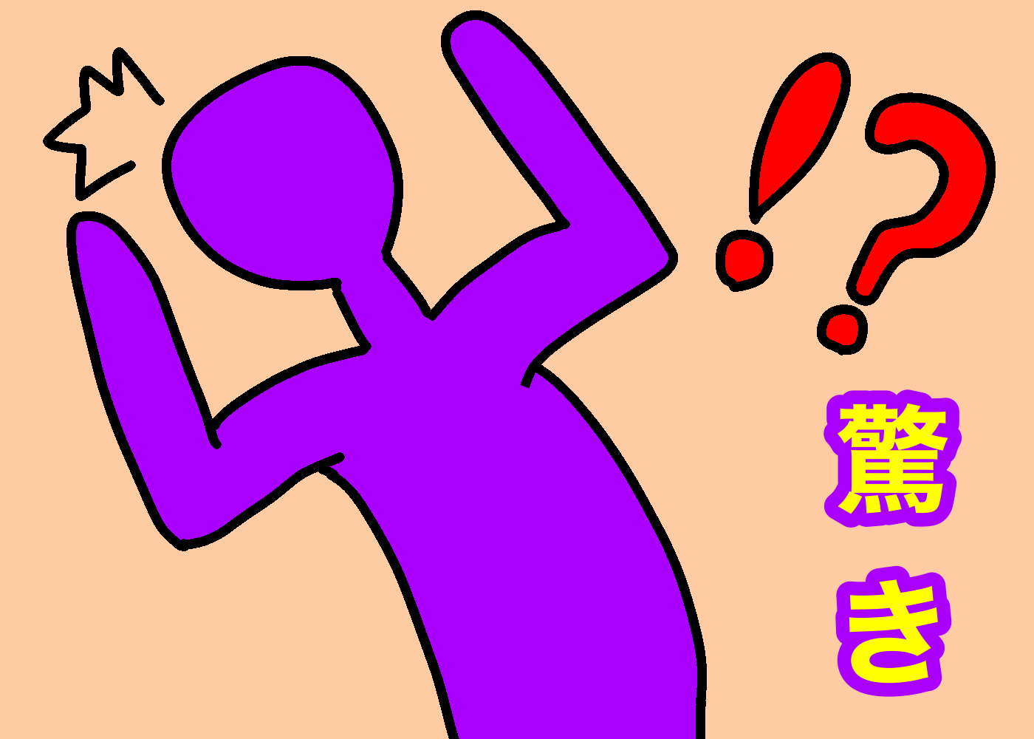

その他の漫画 タイトル：仕事
１コマ目
２コマ目
３コマ目

Slide 20
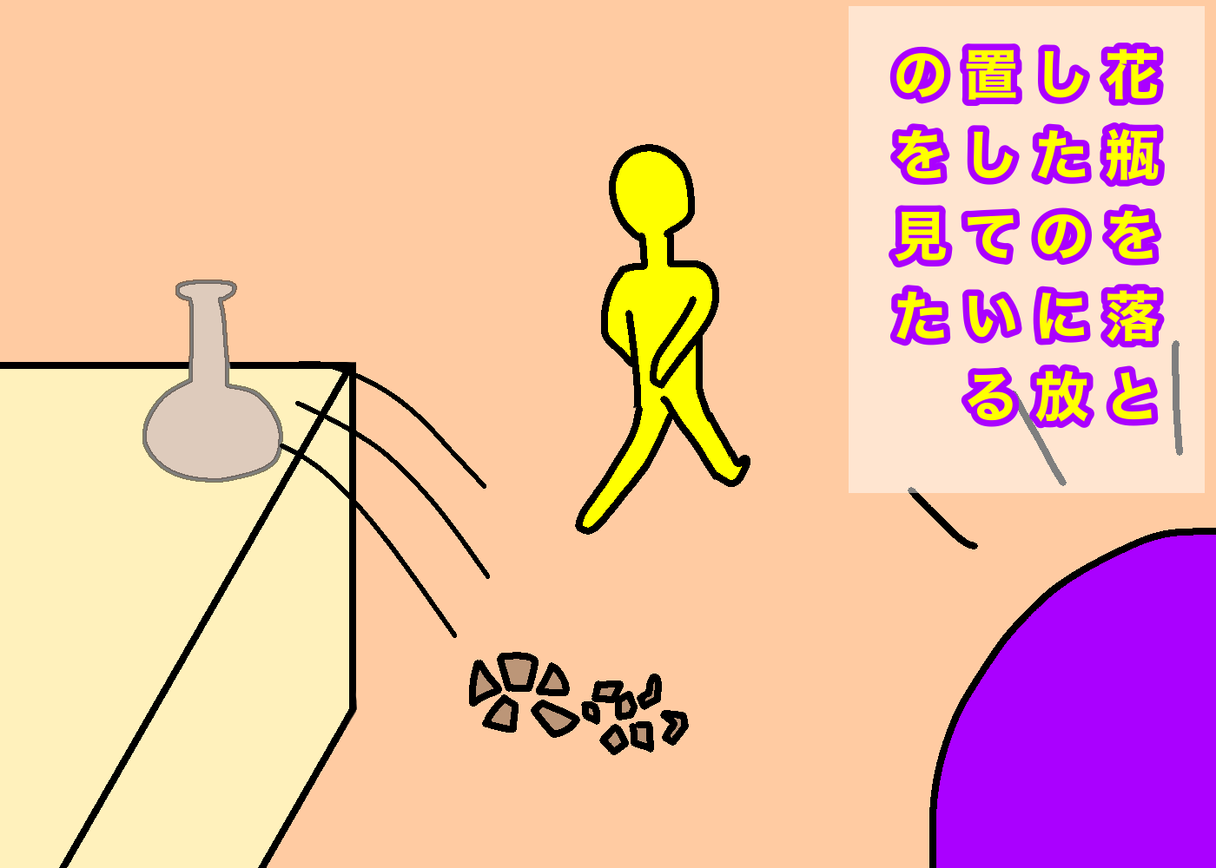
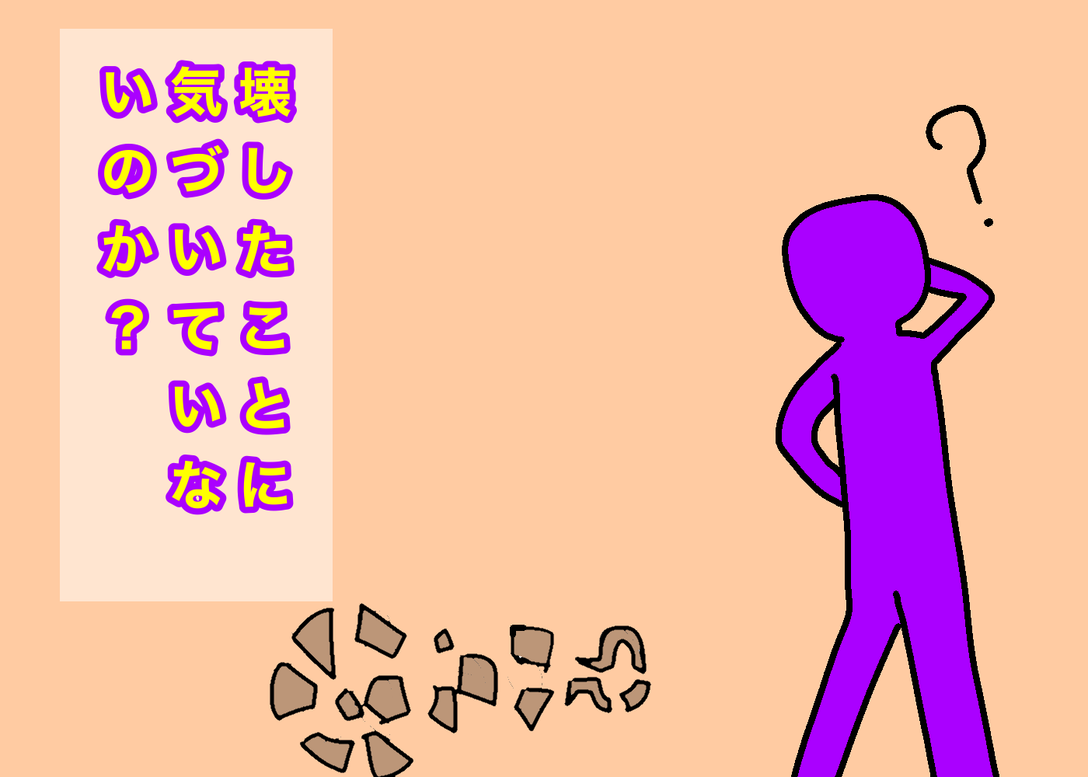
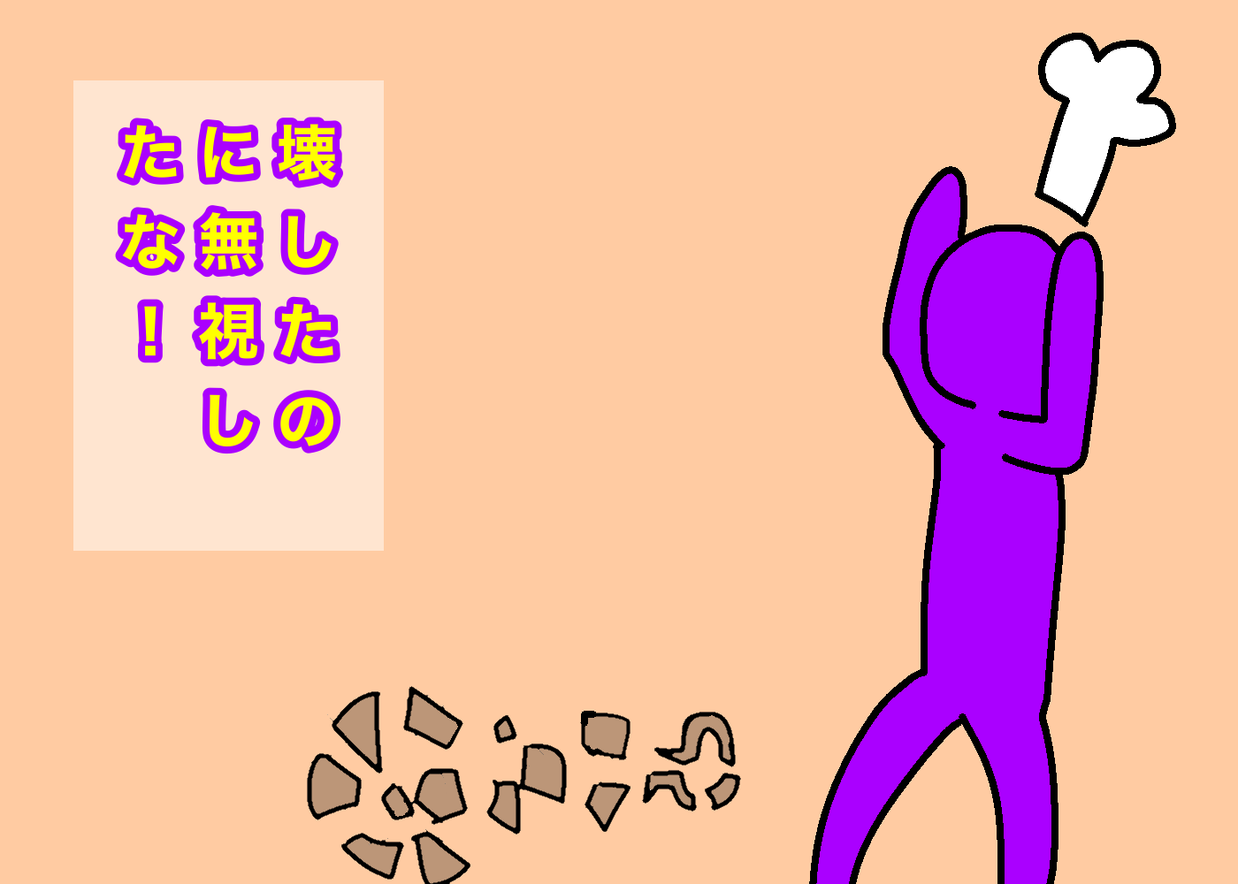
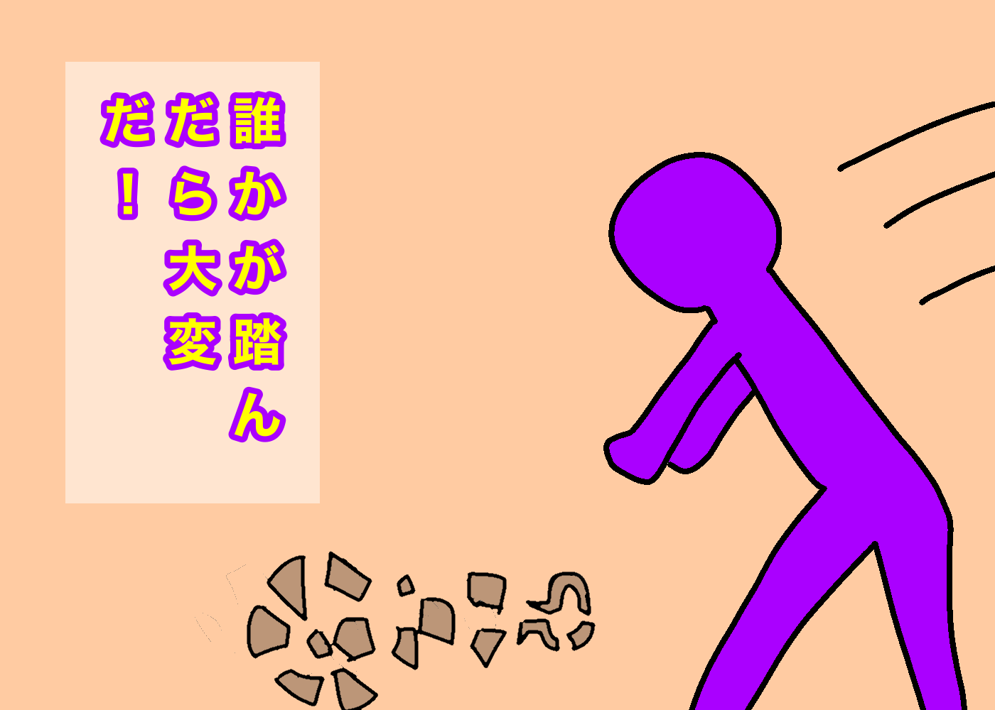
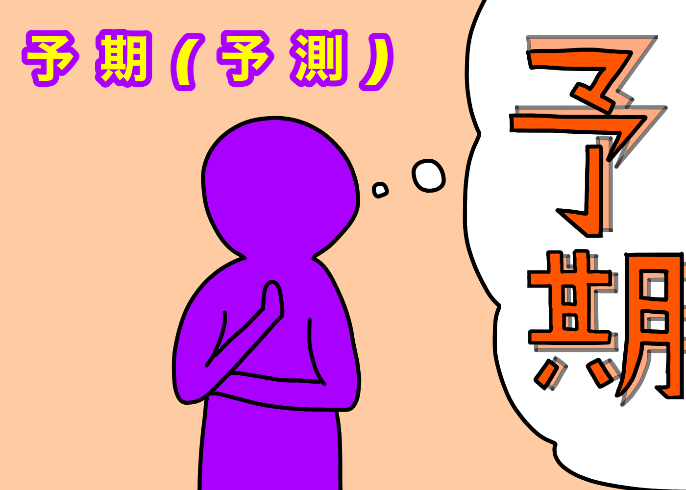
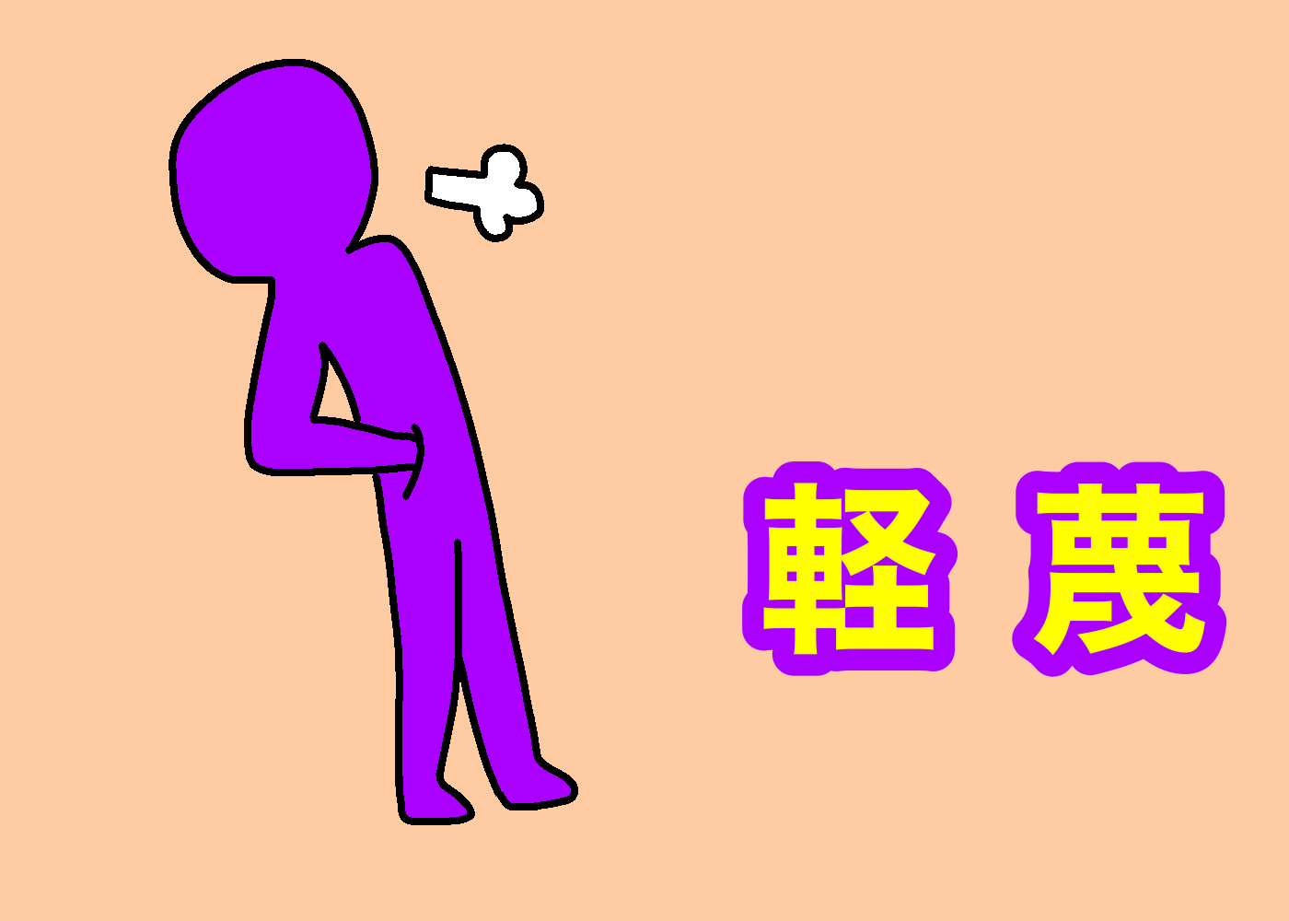
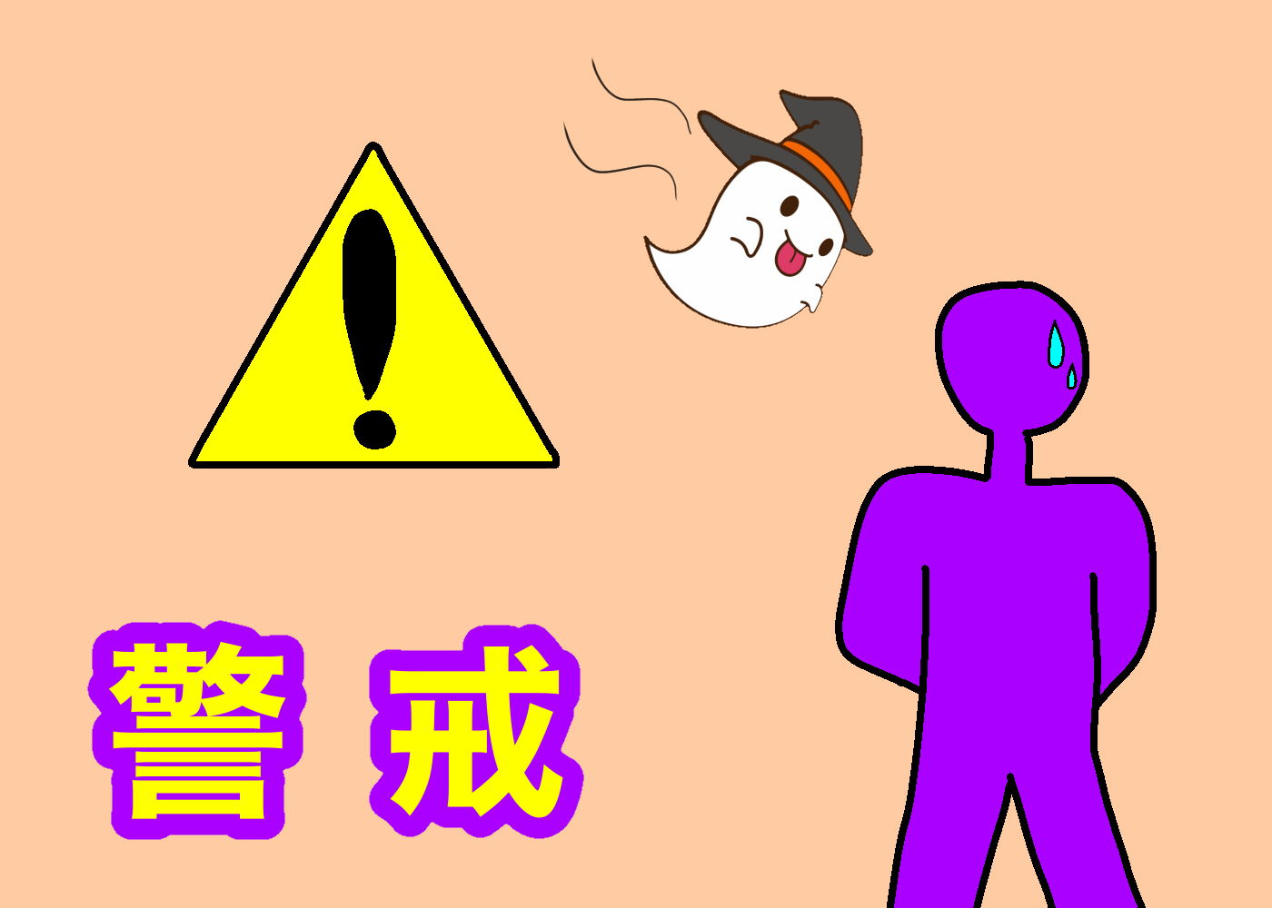
その他の漫画 タイトル：花瓶
１コマ目
２コマ目
３コマ目

